Slide 1


Тема дипломного проєкту: «Розробка мобільного додатку для перегляду розкладу занять університету»
Виконав
студент групи ПЗ20130 (940П)
Заболотний Владсилав

Slide 2





Мобільний додаток повинен:
Постановка задачі
Брати наявні розклади з офіційного сайту університету
Відображати розклади користувачу
Завантажувати та парсити обраний розклад
Відображати обраний розклад для групи та викладача

Slide 3
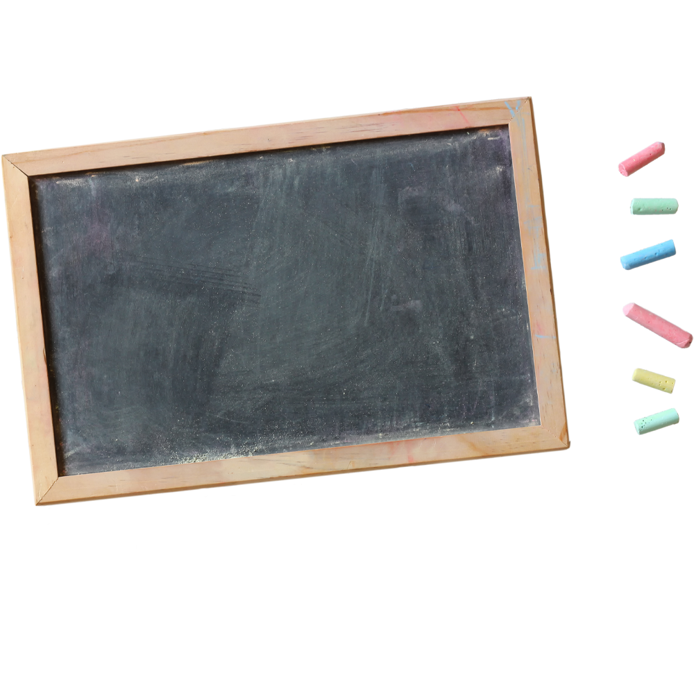

Мета роботи
Спрощення процесу отримання та оновлення інформації про розклад занять університету, забезпечуючи студентам та викладачам зручний та швидкий доступ до актуальних даних

Slide 4




Актуальність
Зручність і доступність
Оптимізація часу
Завжди актуальна інформація
Екологічний підхід

Slide 5
Призначення
Мобільний додаток призначений для студентів та викладачів університету
Студенти та викладачі, використовуючи даний додаток, зможуть завжди зручно та швидко отримати актуальну інформацію про наявні розклади

Slide 6

Функціонал
отримання інформації про розклади з офіційного сайту університету;
відображення списку доступних розкладів;
відображення обраного розкладу занять для групи;
відображення обраного розкладу занять для викладача;
відображення обраного розкладу модулів для групи;
відображення обраного розкладу модулів для викладача.

Slide 7
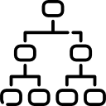
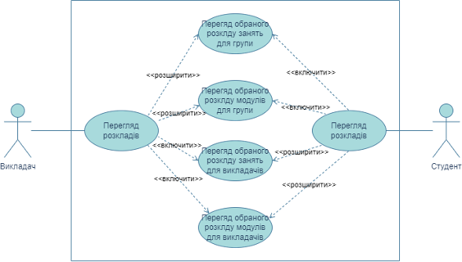
Діаграма прецедентів

Slide 8
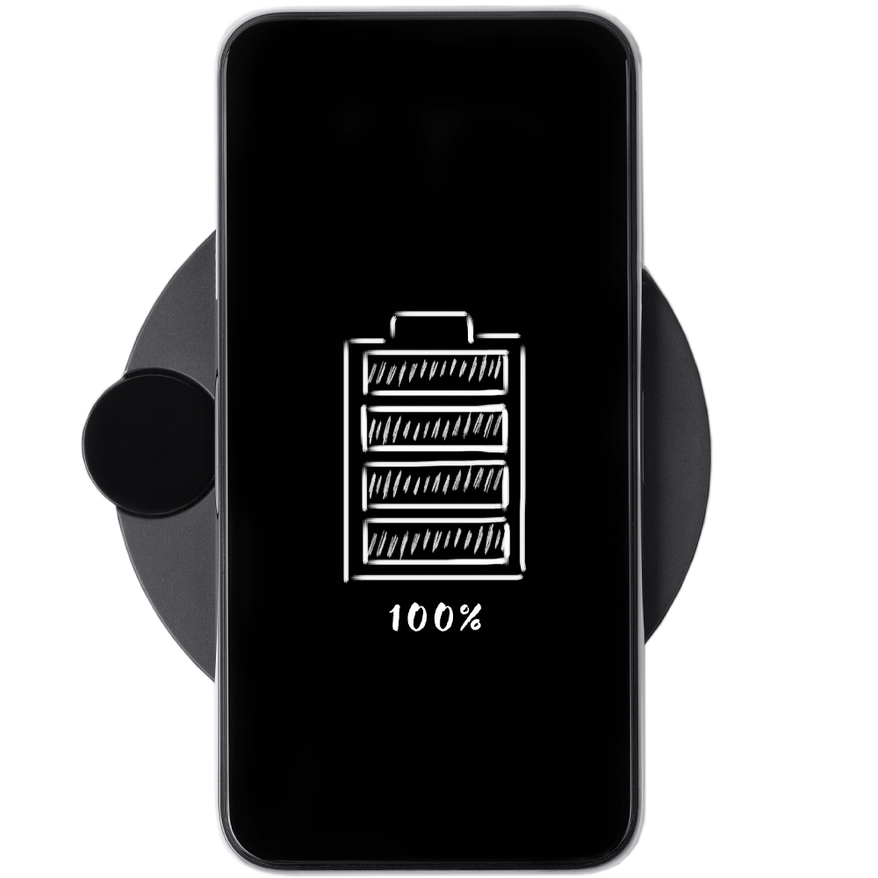

Кросплатформеність
Мобільний додаток може працювати на операційних системах Android 6.0 і вище та iOS 9.0 і вище

Slide 9






Технологія Xamarin Forms
Для розробки додатку була обрана технологія Xamarin Forms
Кросплатформеність
Максимальна спільність коду
Нативний вигляд і поведінка
Легка інтеграція зі сторонніми бібліотеками
Підтримка Visual Studio і C#

Slide 10
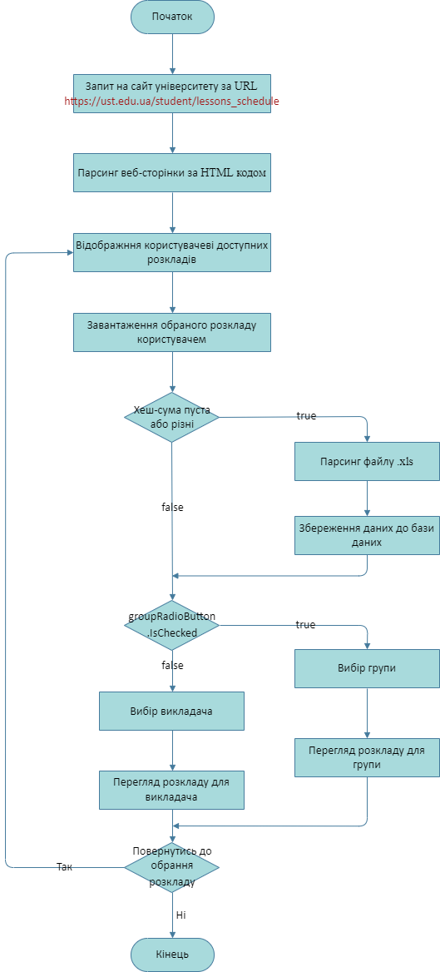
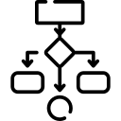
Алгоритм програми
Основні рішеня:
Список розкладів береться із офіційного сайту університету
Розклади у списку типу Ключ: Значення, де ключ – назва розкладу, значення – посилання на завантаження файлу
При обирання розкладу вираховується хеш-сума завантаженого файлу
Якщо файлу немає в БД або він відрізняється то відбувається парсинг файлу, інакше беруться вже розпарсені дані з БД.
Відображення розкладу відбувається за двома критеріям: тип користувача, вибір групи/викладача

Slide 11
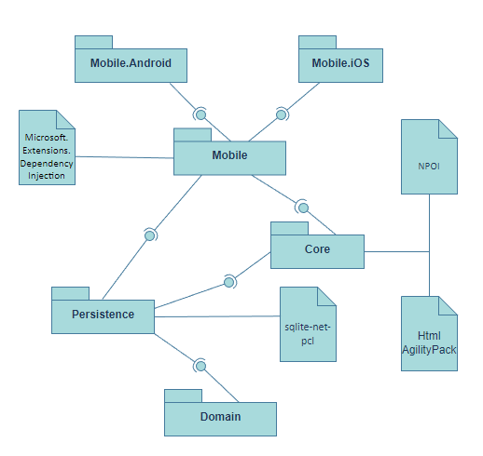

Архітектура програми
Для розробки програмного додатку було обрано архітектуру Onion, яка ділить проєкт на наступні рівні:
Core – у даному рівні описується логіка взаємодії між даними;
Domain – у цьому рівні описуються моделі даних;
Persistence – даний рівень служить для організації збереження даних;
Mobile – рівень, який служить для відображення даних;
специфічний рівень Mobile.Android, у якому особливі налаштування для операційної системи Android;
специфічний рівень Mobile.iOS, у якому особливі налаштування для операційної системи iOS.

Slide 12



Dependency Injection
В структуру програми було включено патерн Dependency Injection (DI), який має декілька переваг:
Наприклад:
Розділення залежностей
Зараз програма підтримує два типи розкладу, щоб додати третій (розклад для заочників) достатньо лише реалізувати інтерфейс парсеру файлу
Зниження зв'язаності
Тестування та мокування

Slide 13
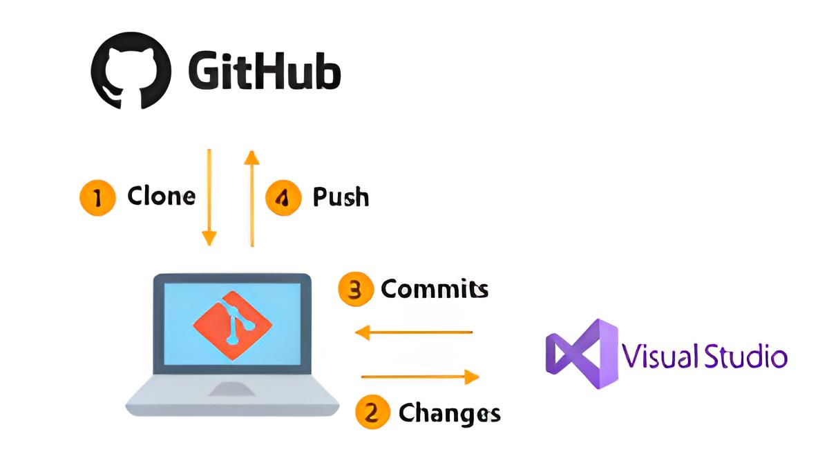

Системи контролю версій
В розробці програми використовувався gitта github
Переглянути код та завантажити додаток можу будь-хто
Репозиторій програми знаходиться на сторінці gitgub

Slide 14



Також у github будь-які користувачі можуть:
Можливолсті GitHub
пропонувати нові функції, створюючи issues
Пропонувати реалізацію нових функцій за рахунок Pull request
Пропонувати виправлення помилок за рахунок Pull request

Slide 15

Висновки
Перегляд розкладу разять для
викладачів
Перегляд розкладу занять для групи
У результаті виконання проєкту було створено та розроблено мобільний додаток на мові C# з використанням платформи Xamarin, який призначений для перегляду розкладу занять університету.
Перегляд розкладу модулів для
викладачів
Програмний додаток виконує наступні функції
Перегляд розкладу модулів для групи
Перегляд доступних розкладів

Slide 16


Дякую за увагу!

